Slide 1
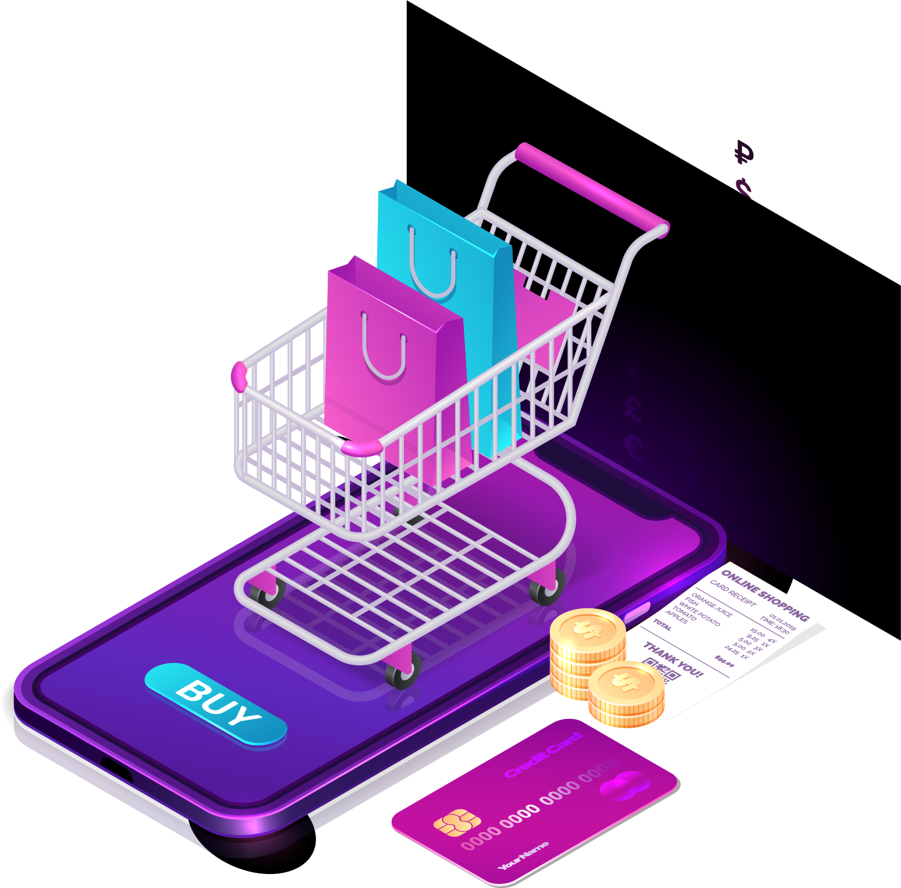
SHOPPING CENTER
Service - Oriented
Programming

Slide 2
Introduction
Shopping Center เป็นระบบที่ ให้บริการในด้านของการซื้อสินค้า และการขายสินค้า ซึ่งระบบจะทำหน้าที่ในการให้ร้านค้าแต่ละร้านมาลงทะเบียนกับระบบ และขายสินค้าของร้านค้าตนเอง และให้ลูกค้ามาซื้อสินค้าของแต่ละร้านได้

Slide 3
USER ROLE

Slide 4
USER ROLE
STORE
CUSTOMER
ร้านค้าสามารถลงทะเบียนกับระบบเพื่อขายสินค้าของร้านค้าตนเอง และจัดการสินค้าในร้านของตนเองได้
ลูกค้าสามารถที่จะเลือกซื้อสินค้าของแต่ละร้านค้า และลูกค้าสามารถให้คะแนนกับสินค้าที่ได้ซื้อไปแล้วได้

Slide 5
01
OVERVIEW
of System

Slide 6
OVERVIEW
of System
Authentication System
ใช้สำหรับเข้าสู่ Private Function
ปัจจุบันยังไม่มีการแบ่งระดับของ
ผู้ใช้งาน ใช้มาตรฐานของ OAuth 2.0
Shop Regis System
ใช้สำหรับให้ร้านค้ามาสมัครเป็น
เครือข่ายเดียวกันกับของระบบ
Rating System
ใช้สำหรับให้คะแนนสินค้า ที่ถูกซื้อ และ
ชำระเงินแล้ว เมื่อให้คะแนนสินค้า คะแนน
จะถูกนำไปเพิ่มให้กับร้านค้านั้นด้วย

Slide 7
OVERVIEW
of System
Inventory System
ใช้สำหรับแสดงรายสินค้ารายละเอียด
ของสินค้า ไม่ว่าจะเป็น รูปภาพของสินค้า
ราคาสินค้า จำนวนสินค้าที่เหลืออยู่ ฯลฯ
Billing System
ใช้สำหรับเมื่อมีการชำระเงิน
ระบบนี้จะเข้าไปตัดสต๊อกถาวร
Order System
ใช้สำหรับการให้ลูกค้าสั่งซื้อสินค้า เมื่อมีการเรียกใช้งานจะไป หักจำนวนสินค้าในคลังตามจำนวนที่มีการสั่ง

Slide 8
02
FEATURES
About this System

Slide 9
Features of System
Account Service
01
Shopping Service
02
Order Service
03
Biling Service
04
ShopRegister Service
05
ทำหน้าที่ ให้ผู้ใช้ลงทะเบียนหรือ
เข้าสู่ระบบเพื่อเข้าใช้งาน
ทำหน้าที่ แสดงร้านค้า สินค้า
รายละเอียดของสินค้า
ทำหน้าที่ ให้ผู้ใช้สามารถสั่งซื้อสินค้า
เมื่อผู้ใช้ชำระสินค้า จะทำหน้าที่เก็บรายละเอียดของการชำระสินค้า
ทำหน้าที่ ให้ร้านค้ามาลงทะเบียนกับระบบ และจัดการสินค้าร้านค้าของตนเอง
Rating Service
06
ทำหน้าที่ให้ผู้ใช้ให้คะแนนกับสินค้าที่ตนเองได้ซื้อไปแล้ว และวิเคราะห์คะแนนของแต่ละร้านค้า

Slide 10
PUBLIC FUNCTION
03
About this Function

Slide 11
PUBLIC FUNCTION
GET METHOD
POST METHOD
/category - ใช้สำหรับดูหมวดหมู่ของสินค้า
/product - ใช้สำหรับดูรายการสินค้า
/product/{id} - ใช้สำหรับดูรายละเอียดของสินค้าชนิดนั้น
/store - ใช้สำหรับดูรายการของร้านค้า
/store/{id} - ใช้สำหรับดูรายละเอียดของร้านค้าในแต่ละร้าน
/store/{id}/product - ใช้สำหรับดูสินค้าที่มีอยู่ในร้านค้านั้น
/customer - ใช้สำหรับสมัครเป็นผู้ใช้งาน

Slide 12
PRIVATE FUNCTION
04
About this Function

Slide 13
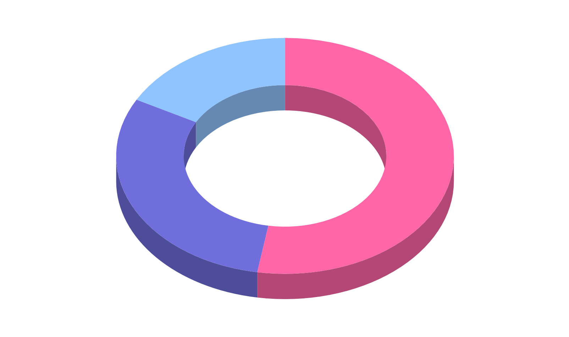
PRIVATE FUNCTION
GET METHOD
POST METHOD
PUT METHOD
/order - ใช้สำหรับดูรายการสั่งซื้อของผู้ใช้
/order/{id} - ใช้สำหรับดูรายละเอียดของการสั่งซื้อในรายการนั้น
/billing - ใช้สำหรับดูรายการที่ชำระเงินแล้ว
/login - ใช้สำหรับเข้าสู่ระบบ
/store - ใช้สำหรับสร้างร้านค้า
/store/{sid}/product - ใช้สำหรับสร้างสินค้าของร้านค้า
/order - ใช้สำหรับสร้างรายการการสั่งซื้อสินค้า
/billing - ใช้สำหรับสร้างบิลที่มีการสั่งซื้อ
/store - ใช้สำหรับแก้ไขรายละเอียดของร้านค้า
/store/{sid}/product/{pid} - ใช้สำหรับแก้ไขสินค้าของร้านค้า
/customer/{id} - ใช้สำหรับแก้ไขรายละเอียดของผู้ใช้งาน

Slide 14
THANKS

